Slide 1

Daniel

Slide 2
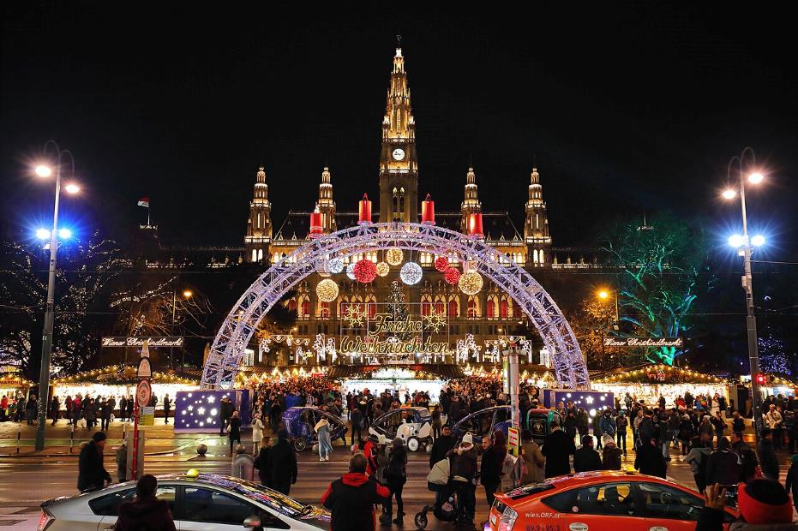
Noël En Autriche - Belgique – Vienne - Bruxelles

Slide 3
Un marché de Noël est un marché en plein air associé à la célébration de Noël et qui se tient traditionnellement pendant l'Avent. On y trouve tout ce qui touche aux fêtes de Noël et de la Saint-Nicolas.
Historiquement, les marchés de Noël étaient implantés en Europe Centrale et notamment germanique, dans des pays comme l'Autriche, la Suisse et particulièrement l'Allemagne ainsi que dans l'Est de la France : en Alsace, en Lorraine et en Franche-Comté. Plus récemment, ils se sont diffusés dans d'autres villes du monde.
Dans leurs régions d'origine ils représentent un atout économique et une attraction touristique majeure, ainsi en Alsace et notamment à Strasbourg (l'un des plus vieux du monde) les marchés de Noël sont visités par plusieurs millions de touristes chaque année1 ce qui engendre des centaines de millions d'euros de retombées économiques2

Slide 4
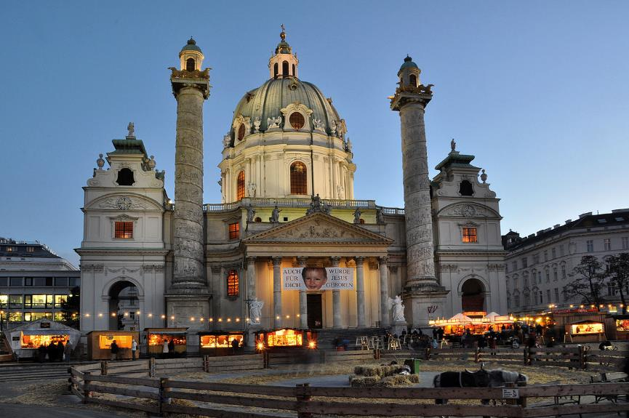
Église Saint-Charles-Borromée

Slide 5
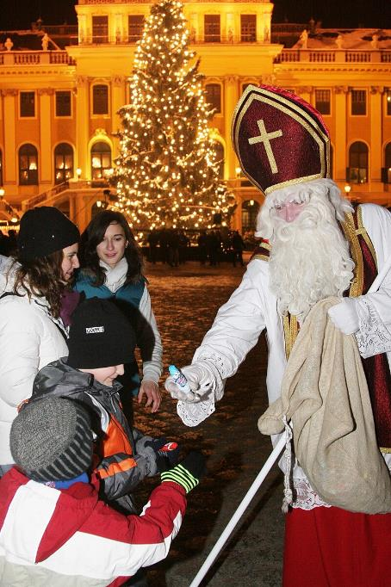
Saint Nicolas

Slide 6
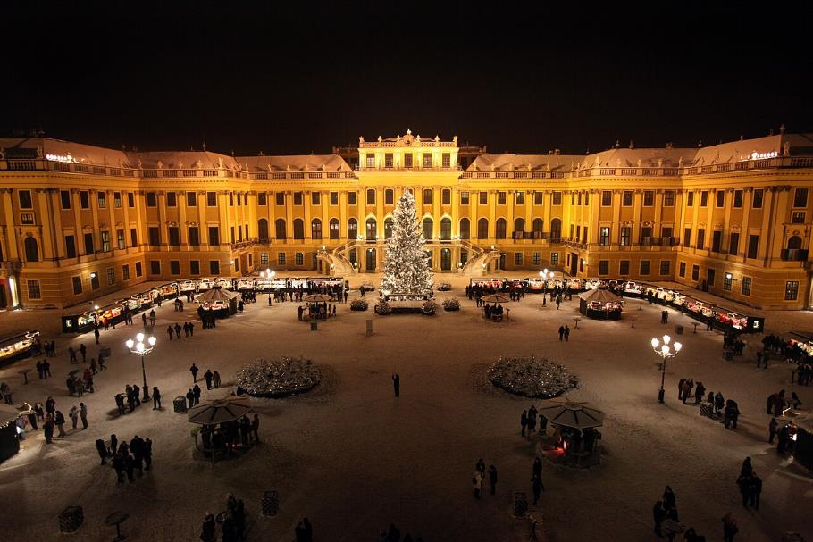
Château de Schönbrunn

Slide 7
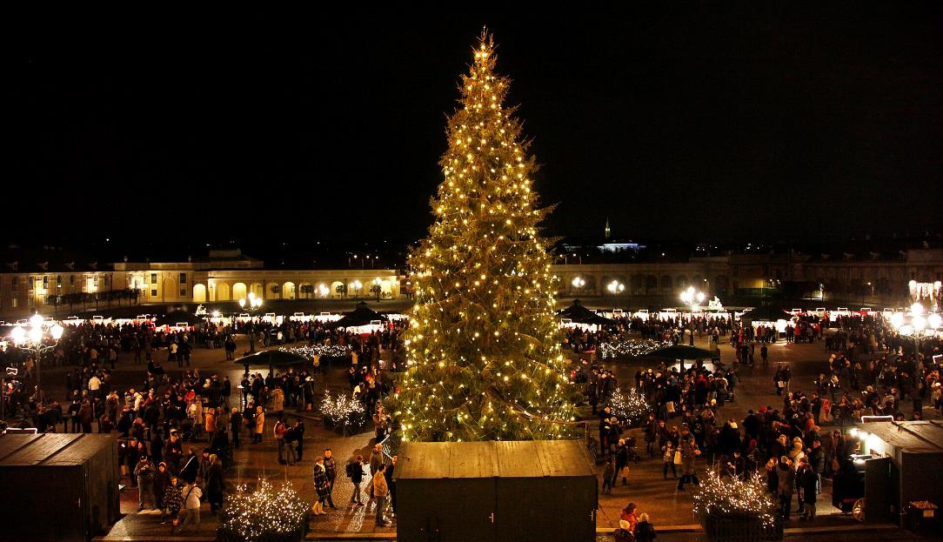
Sapin de Noël du château de Schönbrunn

Slide 8
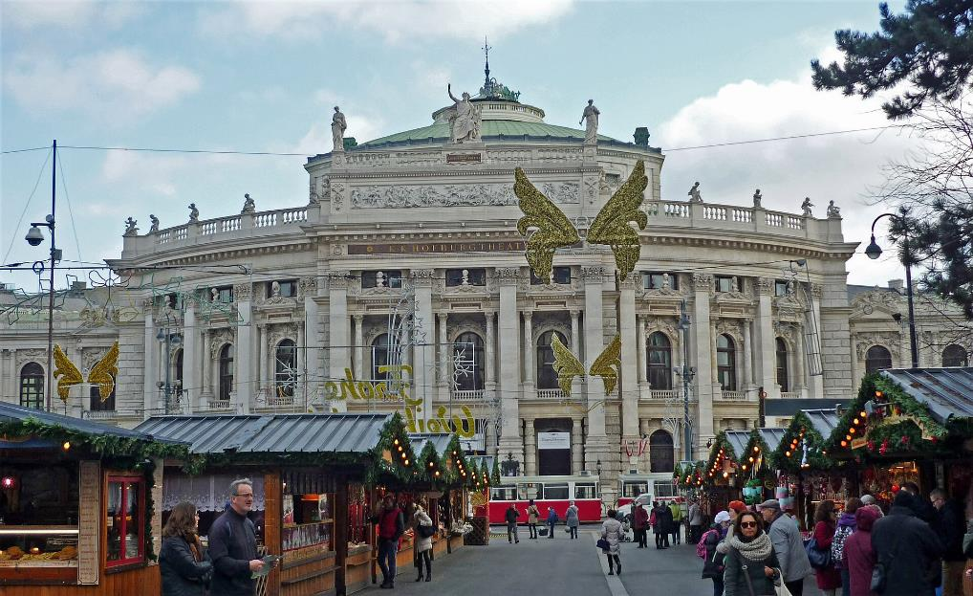

Slide 9
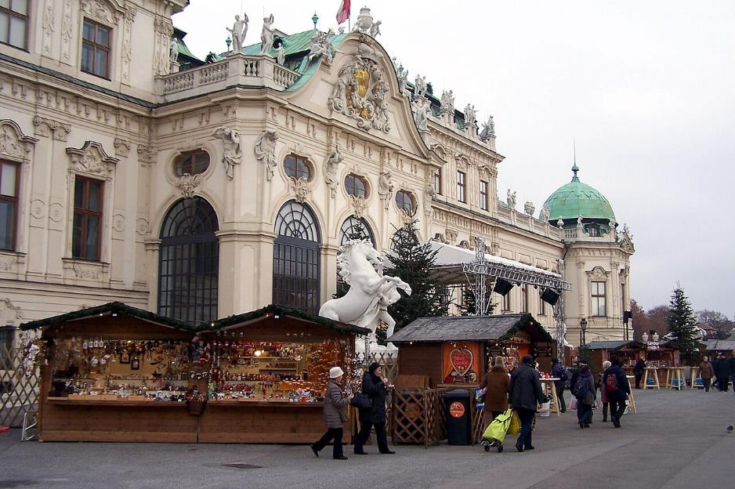

Slide 10
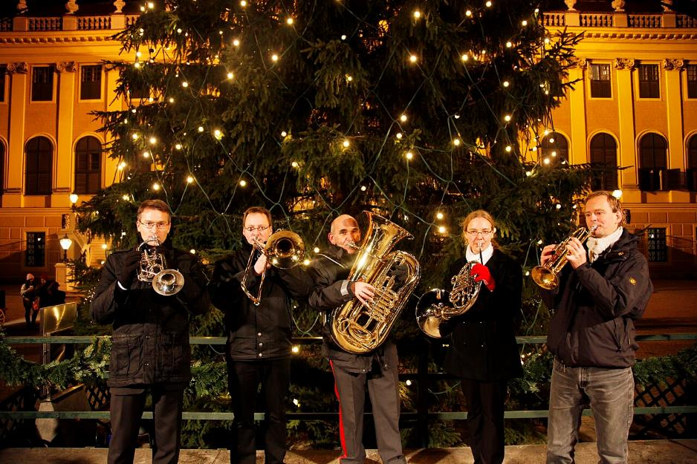

Slide 11
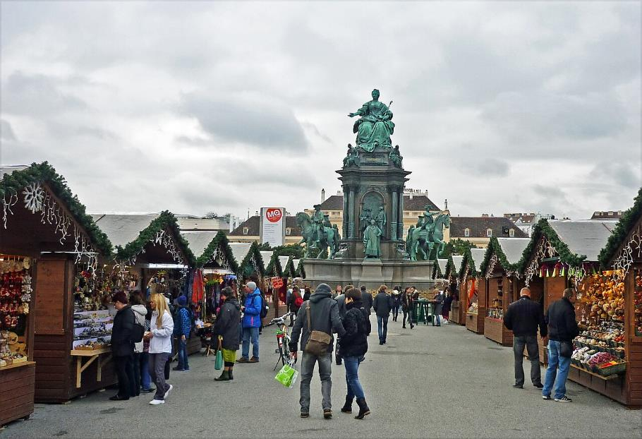

Slide 12
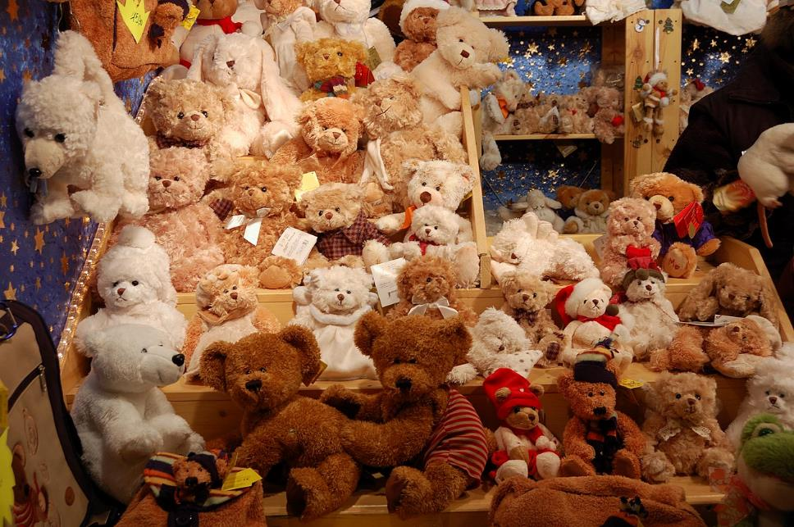

Slide 13
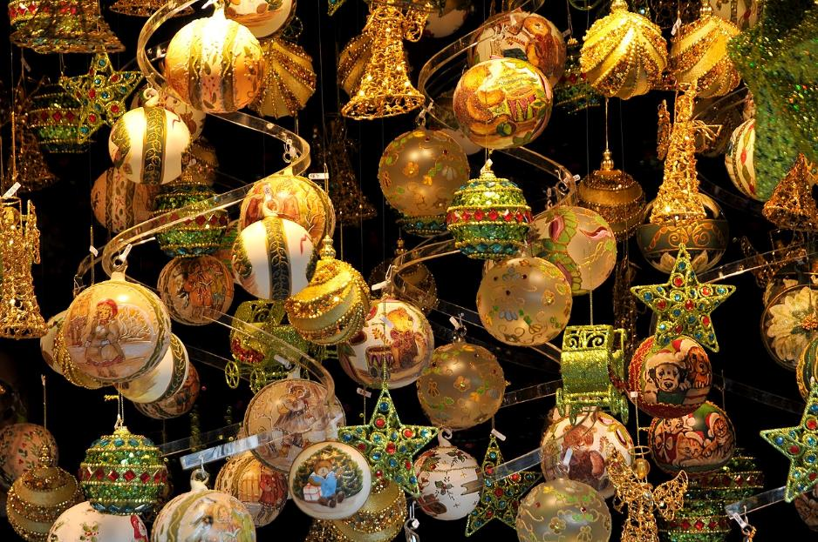
: Christkindlmarkt (marché de l'Avent) devant l' hôtel de ville de Vienne .

Slide 14
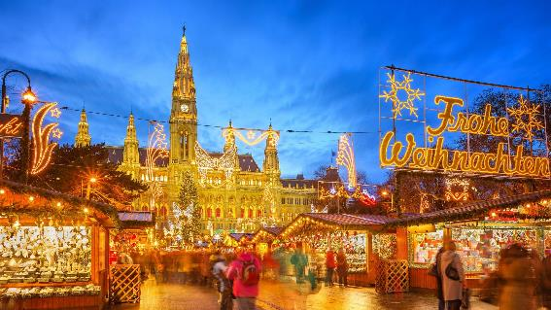
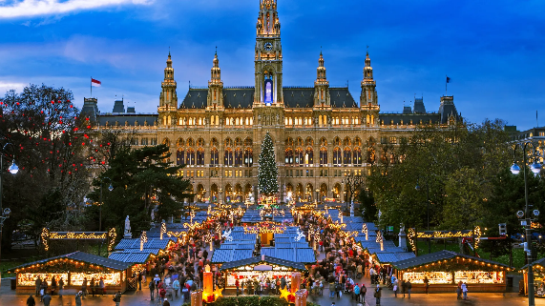
Réveillon de Noël à Vienne 1et 2

Slide 15
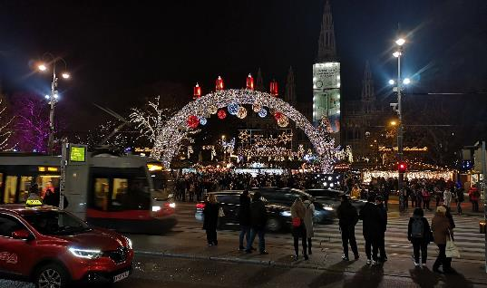
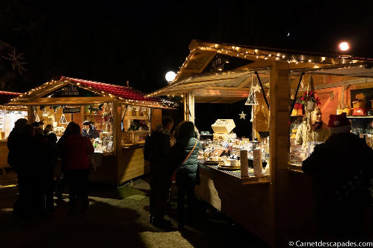
Noël autrement à Vienne 1 Et 2

Slide 16
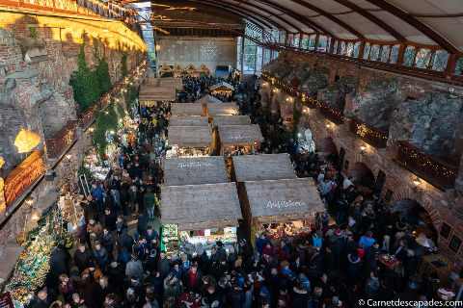
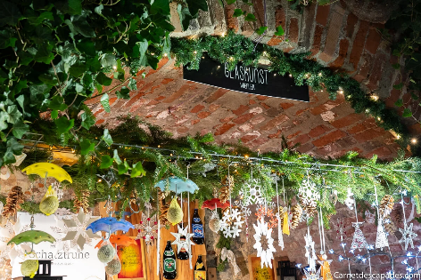

Slide 17
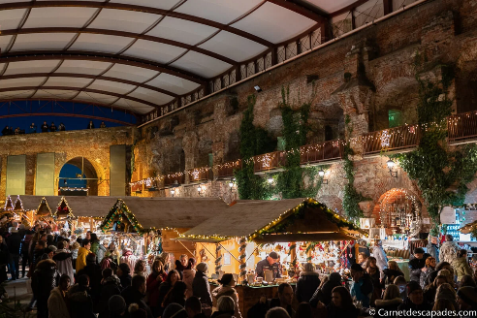
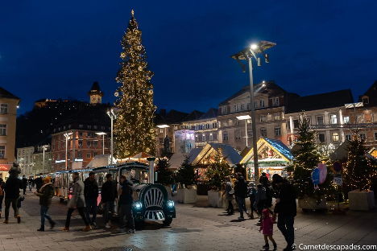

Slide 18
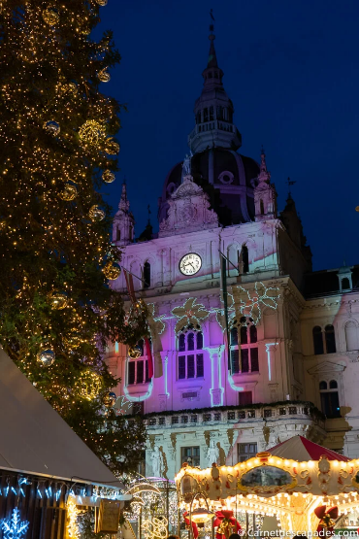
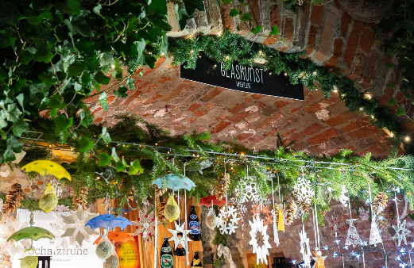

Slide 19
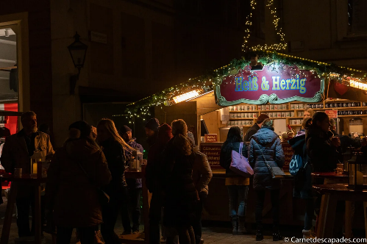
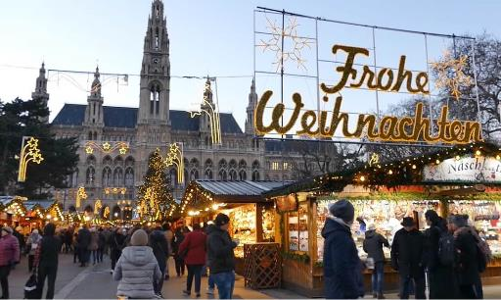

Slide 20
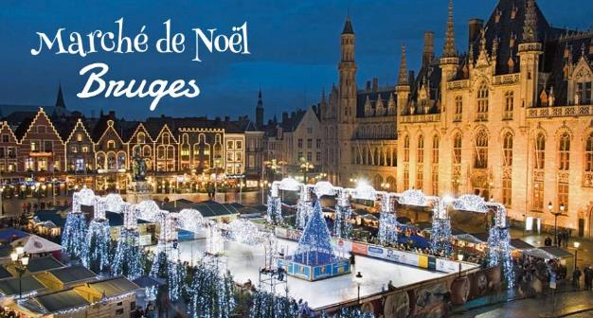
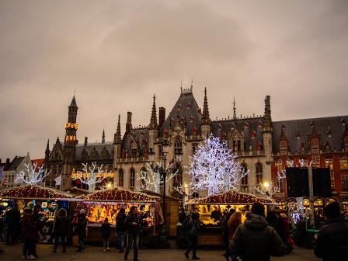
Noël à Bruges (Belgique) 1 et 2

Slide 21
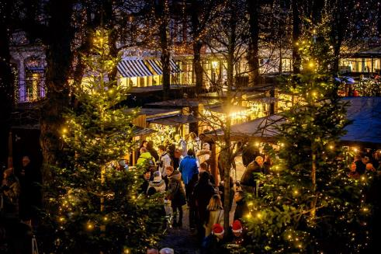
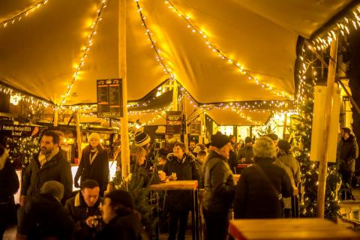
Le Marché De Noël à Bruges 1 Et 2

Slide 22
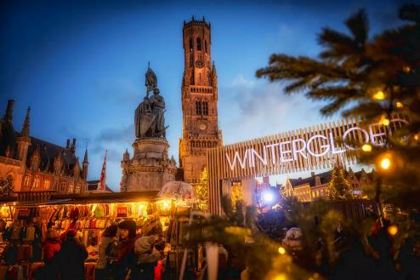
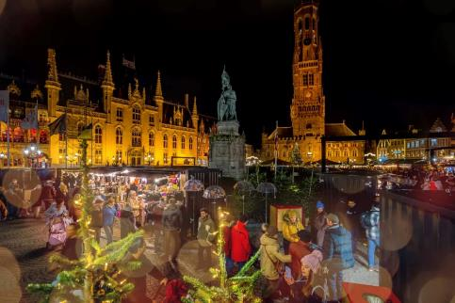
Le marché De Noël à Bruges 1 Et 2

Slide 23

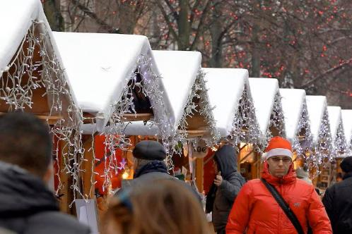
Noël" à Bruges 1 Et 2

Slide 24
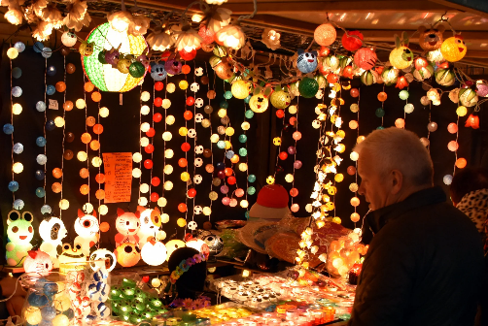
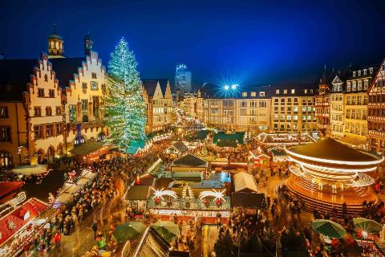
Marché de Noël européen Bruges 1 Et 2

Slide 25
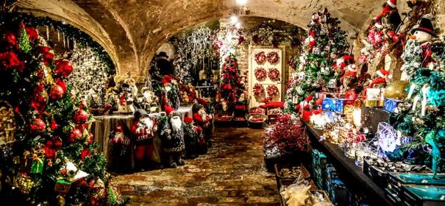

Le marché De Noël De Bruges 1 Et 2

Slide 26
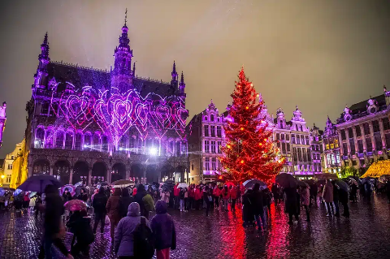
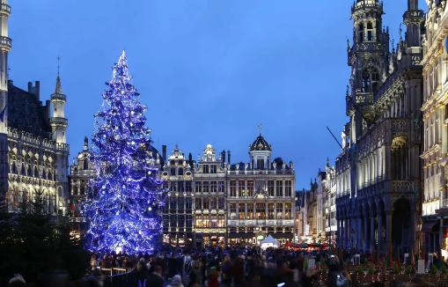
Le marché de Noël Bruxelles 1 Et 2

Slide 27
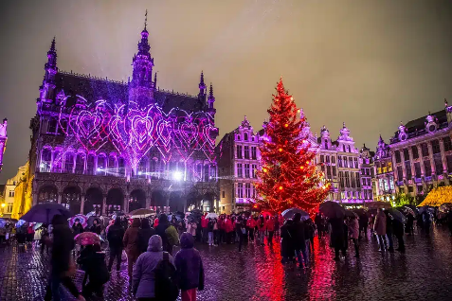
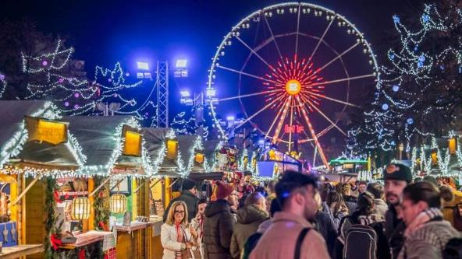
Le marché de Noël à Bruxelles 1 Et 2

Slide 28
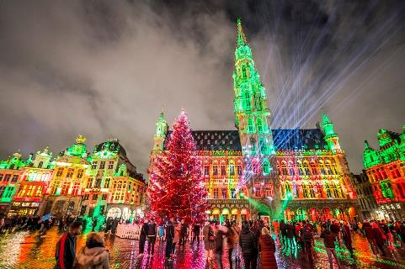
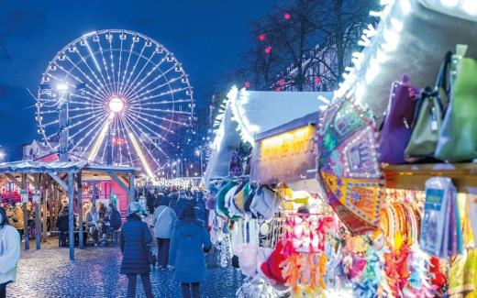
Le Marché De Noël à Bruxelles 1 Et 2

Slide 29
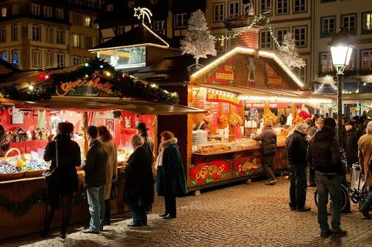
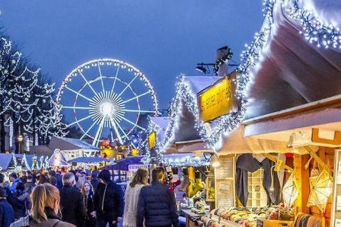
Le Marché de Noël à Bruxelles 1 Et 2

Slide 30
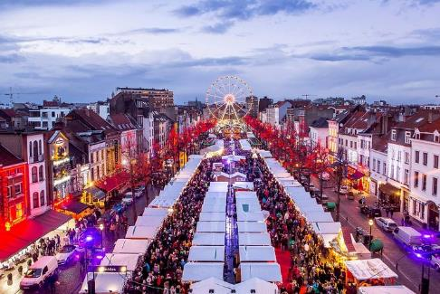
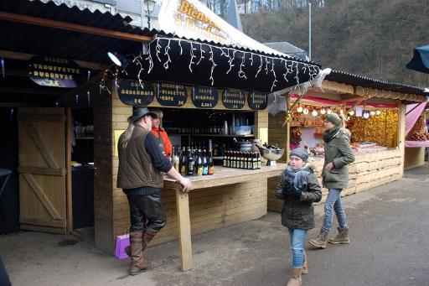
Le Marché de Noël à Bruxelles 1 Et 2

Slide 31
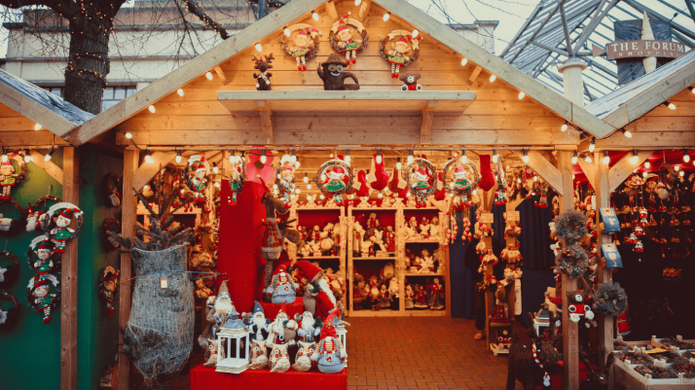
Lorient Vous Présente Les Marchés De Noël De Vienne Et De Belgique Bruxelles
Les Images Et Le Son Du Net
Daniel

